Slide 1
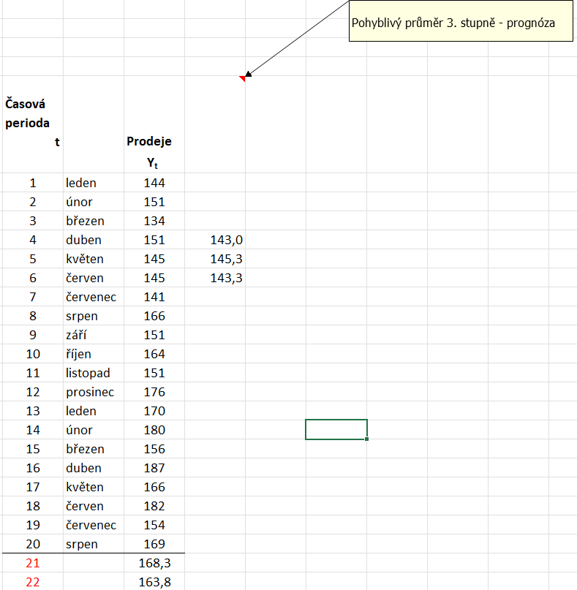
Stanovte prognózu prodejů s využitím pohyblivého průměru 3. stupně.

Slide 2

Řešení

